Slide 1
양방향 연결리스트 연습 문제

Slide 2
학생 성적 관리 프로그램(1)
양방향 연결 리스트 사용할 것
초기 학생 자료는 data.txt 사용
data.txt
2 이대호 80 75 90 75
1 박찬호 80 100 75 60
3 박세리 100 50 100 45
종료, 데이터 입력, 검색, 목록 보기 구현

Slide 3
학생 성적 관리 프로그램(2)
학생 구조체 정의는 student 사용
메모리 해제는 가능하면 진행
출력 양식은 다음 슬라이드에서 참고
이름은 4글자까지 가능
이중 연결 리스트 사용
목록 보기의 data들은 번호 순으로 정렬

Slide 4
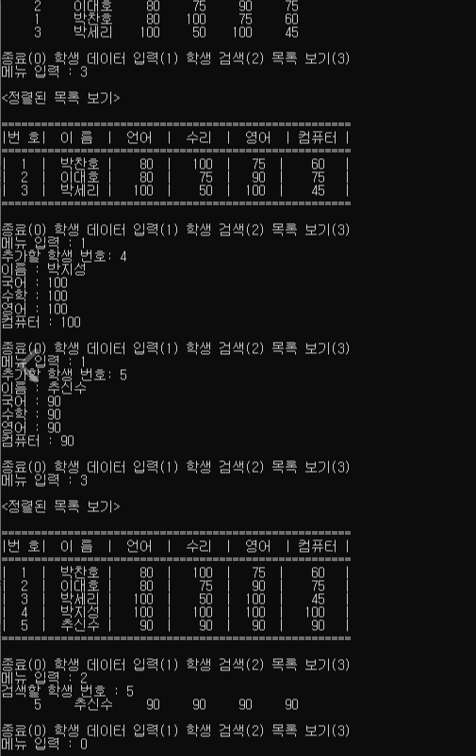
출력 예시

Slide 5
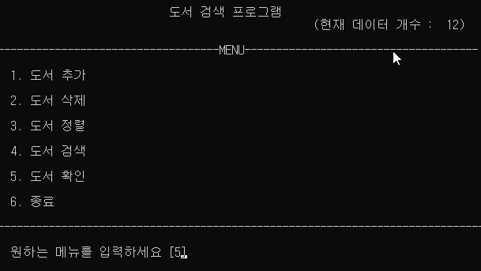
도서 관리 프로그램(1)
메뉴
도서 추가
도서 삭제
도서 정렬
도서 검색
도서 확인
종료

Slide 6
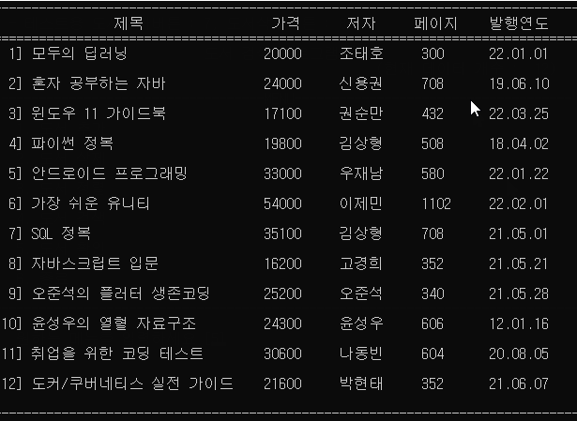
도서 관리 프로그램(2)
1. 도서 추가
옆의 데이터 사용
[총 12개]
제목, 가격, 저자, 페이지, 발행연도

Slide 7
도서 관리 프로그램(3)
2. 도서 삭제
삭제할 도서의 제목을 입력해주세요 : 모두의 딥러닝
목록에서 찾은 뒤 데이터 표시
모두의 딥러닝 / 조태호
삭제하시겠습니까?(Y/N)
N -> 메인 화면으로 이동
Y -> 삭제 후 “삭제가 완료되었습니다.” 표시 후 메인 화면으로 이동

Slide 8
도서 관리 프로그램(4)
3. 도서 정렬
메뉴 띄우기
가격순
페이지순
발행연도순
전부 오름차순으로 정렬할 것

Slide 9
도서 관리 프로그램(5)
4. 도서 검색
이름, 저자로 검색
검색 후엔 제목, 가격, 저자, 페이지, 발행연도 모두 표시
ex)
3] 윈도우 11 가이드북 17100 권순만 432 22.03.25

Slide 10
도서 관리 프로그램(6)
5. 도서 확인
현재 입력되어 있는 도서 목록 출력
순번순으로 정렬 후 출력

Slide 11
도서 관리 프로그램(7)
6. 종료
프로그램 종료

